Slide 1


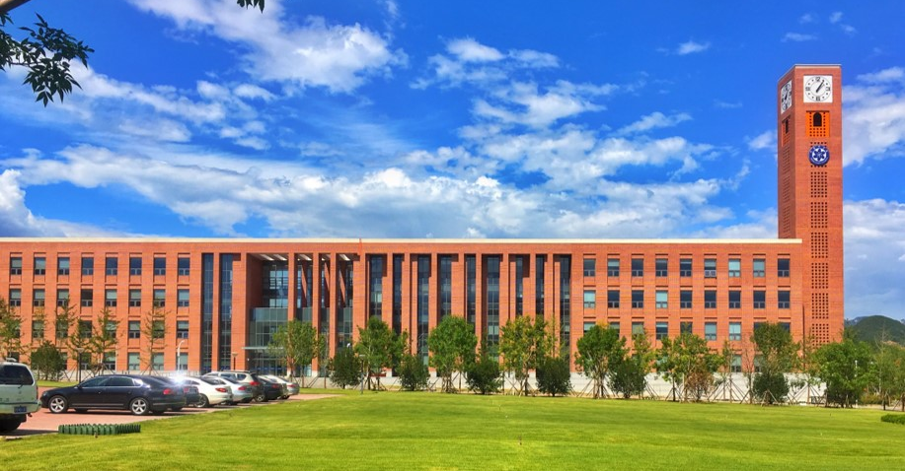

实时密度泛函方法计算手性分子的电子圆二色谱
答辩学生：杨阳
指导老师：孟胜
University of Chinese Academy of Sciences
选中图片 → 删除 → 点击图标更换你的图片
Notes:
各位老师下午好，我叫杨阳，我毕业论文设计的题目是实时密度泛函方法计算手性分子的电子圆二色谱，我的指导老师是物理所的孟胜老师。

Slide 2




01
选题背景及意义
RESEARCH BACKGROUND
02
研究内容与目标
RESEARCH CONTENT & TARGET
03
研究方法与可行性分析
METHOD & FEASIBILITY ANALYSIS
04
工作计划与安排
RESEARCH PLAN & SCHEDULE
Notes:
我的开题答辩分为四个部分：选题背景及意义、研究内容与目标、研究方法与可行性分析和工作计划与安排。

Slide 3
Part 01
选题背景及意义
Notes:
首先介绍选题背景及意义。

Slide 4
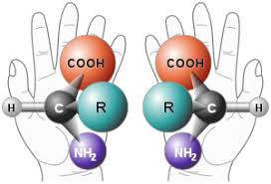
手性
手性：本体无法与其镜像重合的性质。手性物体与其镜像体合称为对映体。
手性分子构型的确定：
NMR法 —— 通过手性分子衍生物间接测定，常用Mosher法，衍生试剂昂贵
XRD法 —— 结果可靠直观，但实验所需单晶样品不易制得
光谱法 —— 主要有旋光光谱法(ORD)和圆二色谱法(CD)，样品要求低且无损
Notes:
手性在自然界中广泛存在，在诸多基础科学领域及其相关的应用领域中有着重要的性质与意义。手性是指本体无法与其镜像重合的性质，手性物体与其镜像合称为对映体。分子手性构型的确定是分子手性研究的基础课题。常用的确定分子手性构型的方法有NMR法、XRD法和光谱法。NMR法通过手性分子衍生物间接测定分子构型，常用Mosher法，但衍生试剂昂贵；XRD法结果可靠直观，但所需单晶样品不易制得；光谱法对样品的要求低且无损，其中电子圆二色谱法对分子的构型与构象特征极为敏感，是分子构型测定的有效分析方法。

Slide 5
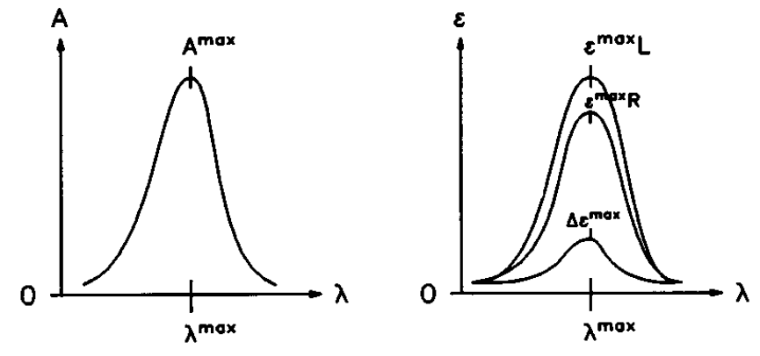
电子圆二色谱
圆二色性(circular dichroism, CD)：平面偏振光通过手性样品后左旋圆偏振光和右旋圆偏振光的吸光度之差。
电子圆二色谱(electronic circular dichroism, ECD)：向手性分子中引入发色团(chromophore)，用不同波长的入射光照射分子，使发色团的电子吸收能量发生跃迁。根据出射光中左旋与右旋圆偏振光的振幅确定手性分子对二者的吸光度，求出二者吸光度之差，随入射波长变化作图得到电子圆二色谱。
Notes:
电子圆二色谱利用了圆二色性，也就是平面偏振光通过手性样品后左旋圆偏振光和右旋圆偏振光的吸光度之差。通过向手性分子中引入发色团，用不同波长的入射光照射分子，使发色团的电子吸收能量发生跃迁。根据出射光中左旋与右旋圆偏振光的振幅确定手性分子对二者的吸光度，求出二者吸光度之差，随入射波长变化作图即得到电子圆二色谱。将谱图中峰的位置与正负和已知的与待测样品绝对构型相近的化合物的圆二色谱相比，或将实验谱图与计算谱图进行比较，进而可判断出发色团附近的立体化学环境，推导出分子构型。

Slide 6
ECD谱计算方法
Hartree-Fock法
多组态自洽场方法（MCSCF）
耦合簇法（CC）
WFT相关方法
常用ECD谱计算方法
实时含时密度泛函方法
组态相互作用法（CI）
理想的激发态计算精度
适中的计算成本
包含非线性光谱信息
能计算较大的分子体系
微扰法（MP2）
密度泛函法（DFT）
Kohn-Sham法
LR-TDDFT
TDDFT
RT-TDDFT
s-TDDFT
Notes:
近二十年来，随着计算能力的飞跃式提升，量子力学理论计算方法在分子手性构型的确定中得到了广泛的应用。从第一性原理出发计算出的分子的电子圆二色谱不受经验规律的束缚，为实验提供了良好的参照，使分子手性构型的确定更为准确迅速。目前常用的计算ECD谱的方法大体上可分为Hartree-Fock法、基于波函数理论的相关方法和Kohn-Sham法。在这些大类方法下又衍生发展出了许多的计算方法。含时密度泛函方法简称TDDFT，近年来成为了ECD谱乃至光激发计算领域的重要方法，具有理想的激发态计算精度和适中的计算成本。本课题使用的实时含时密度泛函方法属于TDDFT的一种，直接在时间空间求解含时Kohn-Sham方程，能给出体系波函数在初始微扰后随时间的实时演化和非线性光谱信息，计算大分子体系的成本较其他TDDFT方法更小。本课题旨在发展高精度、低计算成本以及高普适性的圆二色谱计算方法，这对分子手性构型的确定乃至更复杂体系（如固体电子相）手性的研究具有重要意义。

Slide 7
Part 02
研究内容与目标

Slide 8
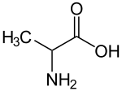
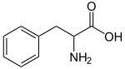
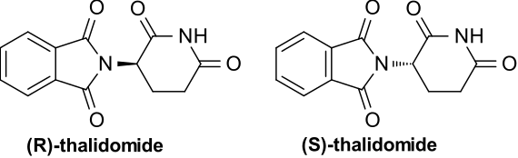
研究内容与目标
Ala
Phe
计算体系：丙氨酸（Alanine）、苯丙氨酸（Phenylalanine）和沙利度胺（Thalidomide）
计算程序：TDPW (Time-Dependent ab initio package based on Plane Wave)
计算目标：测试程序的完备性以及不同泛函搭配平面波基组的计算效果
Notes:
本课题计划利用课题组自主发展的基于Quantum Espresso程序，使用了实时密度泛函方法和平面波基组的TDPW程序计算两种具有代表性的氨基酸分子——丙氨酸、苯丙氨酸——和一种手性药物分子——沙利度胺——的电子圆二色谱，测试程序代码的完备性与可用性、不同泛函搭配平面波基组的实际计算效果，为TDPW的推广应用打下基础。

Slide 9
Part 03
研究方法与可行性分析

Slide 10
研究方法
构象ECD谱的
Boltzmann加权平均
构象搜索
谱图比较
构象搜索与构象比例对理论计算最终得到的ECD谱影响很大，二者的准确性很大程度上决定计算结果的可靠性
构象几何结构优化
+
单点频率计算
构象ECD谱计算
Pescitelli & Bruhn, 2016
Notes:
本课题拟采用的研究方法遵循文献中常见的ECD谱计算流程：先对特定构型的手性分子进行构象搜索，对能量较低的几个构象进行几何结构优化和单点计算，再计算这几个构象的ECD谱，最后将这些ECD谱进行Boltzmann加权平均得到手性分子该构型的ECD谱并与实验谱图比较。构象搜索与构象比例对理论计算最终得到的ECD谱影响很大，二者的准确性很大程度上决定计算结果的可靠性。

Slide 11
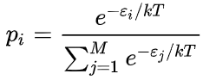
构象搜索
Spartan 14 —— MMFF力场方法
搜索室温下每个手性分子能量较低的几个构象
对构象进行粗略的几何结构优化，计算出各构象能量和相应Boltzmann分布概率
Notes:
本课题拟使用采用了MMFF力场方法的Spartan14程序搜索室温下每个手性分子能量较低的几个构象，并对搜索出的构象进行粗略的几何结构优化，计算出各构象能量和相应的Boltzmann分布概率。

Slide 12
构象几何结构优化+单点频率计算
选出上一步搜索出的构象中能量较低/分布概率较高的构象 —— Threshold：3kcal/mol
用VASP对选出的构象进行更高精度的几何结构优化和单点频率计算，给出零点校正的总能
基组：PW
泛函：GGA-PBE
赝势：PAW
根据更精确的总能给出各构象更精确的Boltzmann分布概率
必要时考虑PCM、COSMO或SMD等溶剂化效应的影响
Notes:
再选出上一步搜索出的构象中能量较低即分布概率较高的几个构象，用VASP程序对选出的构象进行更高精度的几何结构优化和单点频率计算，给出零点校正的总能，进而计算出更精确的分布概率。文献中常选取能量处于最低能量3kcal/mol范围内的构象，VASP使用的基组也为平面波基组，泛函为GGA-PBE泛函，PAW赝势能保证较高的计算精度，在必要时还可以考虑PCM、COSMO或SMD等溶剂化效应对能量的影响。

Slide 13
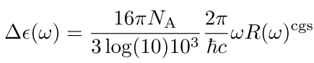
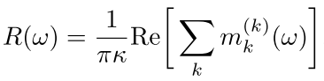
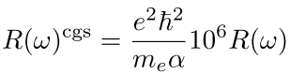
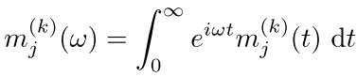
构象ECD谱计算
计算方法：实时密度泛函方法（RT-TDDFT）
理论方法：通过求体系轨道角动量的傅里叶变换得到磁偶极矩进而计算出转动强度和ECD谱
Makkonen et al., 2020; Varsano et al., 2009
分子动力学实时模拟计算
Notes:
之后便是计算选出的构象的ECD谱。本课题使用实时密度泛函方法，参照前人的理论方法计算ECD谱。特定频率入射光下左旋与右旋光吸光度之差由第一个式子给出，等号右边唯一的未知量是R(ω)即转动强度，常使用高斯单位制。转动强度由磁偶极矩m(ω)决定，而m(ω)可通过时间与频率空间的傅里叶变换由m(t)在时间空间的积分得到。m(t)由分子动力学实时模拟计算出的体系轨道角动量给出，TDPW程序使用模守恒赝势计算体系轨道角动量。整个计算流程可归纳为求体系轨道角动量的傅里叶变换得到磁偶极矩进而计算出转动强度和ECD谱。
注：κ是入射光对应的电场强度常量
3式中积分上限在实际计算中不是无穷，而是人为选定的有限量t，它要使得当向该式中引入一个高斯分布因子exp(-σ^2 t/2)时，对选定的σ，-σ^2 t/2趋于0
磁偶极矩实际由体系角动量给出，由于自旋角动量较小可忽略，故近似认为磁偶极矩由体系轨道角动量确定。

Slide 14
构象ECD谱计算
使用不同的泛函基组配置计算各构象的ECD谱，和实验结果对比确定最佳配置
杂化泛函
分离泛函
B3LYP + PW
CAM-B3LYP + PW
PBE0 + PW
PW基组的优势在于可以减弱原点位置选取对转动强度计算的影响
BL&LYP + PW
使用高斯型函数对ECD谱中的峰进行展宽调整
Notes:
本课题使用三种杂化泛函B3LYP、PBE0和BL&LYP以及一种分离泛函CAM-B3LYP与平面波基组的泛函基组配置分别计算各构象的ECD谱，与实验结果对比确定最佳计算配置。杂化泛函和分离泛函是已得到验证的计算ECD谱较好的泛函选择，而平面波基组的优势在于可以减弱ECD谱计算中广泛存在的原点位置选取对转动强度计算产生的影响。计算完成后常使用高斯型函数对ECD谱中的峰进行展宽调整以更契合实验结果。

Slide 15
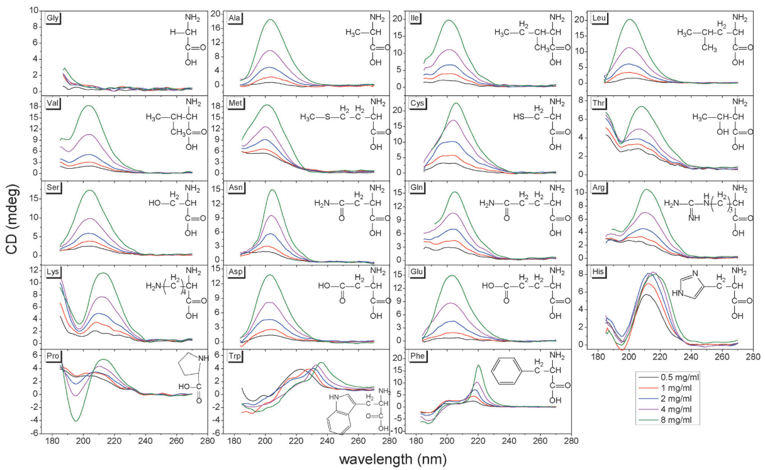
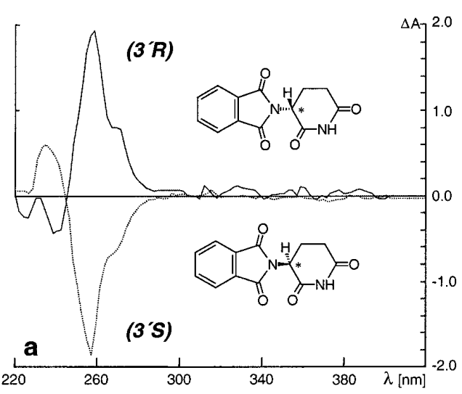
构象ECD谱的Boltzmann加权平均 & 谱图比较
Amdursky & Stevens, 2015
Meyring et al., 2002
Notes:
各构象ECD谱计算完成后，需要将这些ECD谱按照对应构象的能量给出的Boltzmann分布概率进行加权平均，再和实验谱图比较。左图是实验中各种氨基酸在不同浓度下的ECD谱，右图是沙利度胺两种构型的ECD谱，从图中可以看到两种构型的ECD谱符号相反，故实际计算中只用计算一种构型的ECD谱。

Slide 16
可行性分析
本课题所用的研究方法是合理可行的，理由有如下三点：
计算流程和方法的可行性与科学性已被文献验证归纳 (Berova et al., 2007; Bruhn et al., 2013; Konecny et al., 2019; McCann & Stephens, 2006; Pescitelli & Bruhn, 2016; Repisky et al., 2020);
计划计算的手性分子所含原子数不多，计划使用的泛函基组数目合理；
各步骤计算成本合理，其中计算量最大的第三步在使用了Kohn-Sham轨道基组（小基组）的条件下计算量可接受。
Notes:
本课题所用的研究方法是合理可行的，理由有如下三点：1是计算流程和方法的可行性与科学性已被文献验证归纳；2是计划计算的手性分子所含原子数不多，计划使用的泛函基组数目合理；3是各步骤计算成本合理，其中计算量最大的第三步在使用了Kohn-Sham轨道基组（小基组）的条件下计算量可接受。

Slide 17
已有研究基础与所需研究条件
已有研究基础：
TDPW程序中已写入一种ECD谱计算方法；
有使用VASP进行分子几何结构优化和单点计算的基础；
课题组提供SUANPAN高性能计算集群和常用第一性原理计算程序完成计算任务。
所需研究条件：
学习使用Spartan 14程序进行手性分子构象搜索；
学习使用TDPW程序计算ECD谱。
Notes:
本课题已有的研究基础有3点：1是TDPW程序中已写入一种ECD谱计算方法；2是我有使用VASP进行分子几何结构优化和单点计算的基础；3是课题组提供高性能计算集群和常用第一性原理计算程序完成计算任务。本课题还需要的研究条件有两条：1是学习使用Spartan 14程序进行手性分子构象搜索；2是学习使用TDPW程序计算ECD谱。
注：具体而言TDPW中写入了一种计算角动量的方法，角动量计算可使用不同类型的赝势，如超软赝势和模守恒赝势

Slide 18
Part 04
工作计划与安排

Slide 19
工作计划与安排
理论方法&程序学习
前期计算
数据整理&论文撰写
ECD谱RT-TDDFT计算理论方法学习
TDPW & Spartan程序学习
对各手性分子进行构象搜索、初步几何结构优化、构象分析、高精度几何结构优化和单点计算
对各手性分子的ECD谱进行Boltzmann加权拟合
撰写论文
1.5
1.21
2.5
2.20
4.1
计算测试
后期计算
计算丙氨酸ECD谱，根据测试结果调整后续研究计划
计算各手性分子各构象的ECD谱
Notes:
我初步的工作计划与安排如下：先是学习计算的理论方法和程序使用；然后进行计算测试，计算丙氨酸ECD谱，并根据测试结果调整后续研究计划；之后计算各手性分子构象平均的ECD谱，整理数据，撰写论文。

Slide 20
参考文献
[1] Amdursky, N., & Stevens, M. M. (2015). Circular Dichroism of Amino Acids: Following the Structural Formation of Phenylalanine. ChemPhysChem, 16(13), 2768–2774. https://doi.org/10.1002/cphc.201500260
[2] Bartlett, R. J. (1989). Coupled-cluster approach to molecular structure and spectra: A step toward predictive quantum chemistry. Journal of Physical Chemistry, 93(5), 1697–1708. https://doi.org/10.1021/j100342a008
[3] Berova, N., Di Bari, L., & Pescitelli, G. (2007). Application of electronic circular dichroism in configurational and conformational analysis of organic compounds. Chemical Society Reviews, 36(6), 914–931. https://doi.org/10.1039/b515476f
[4] Bruhn, T., Schaumloffel, A., Hemberger, Y., & Bringmann, G. (2013). SpecDis: Quantifying the Comparison of Calculated and Experimental Electronic Circular Dichroism Spectra. Chirality, 25(4), 243–249. https://doi.org/10.1002/chir.22138
[5] Crawford, T. D. (2006). Ab initio calculation of molecular chiroptical properties. Theoretical Chemistry Accounts, 115(4), 227–245. https://doi.org/10.1007/s00214-005-0001-4
Notes:
最后是参考文献。

Slide 21
参考文献
[6] Crawford, T. D., & Stephens, P. J. (2008). Comparison of time-dependent density-functional theory and coupled cluster theory for the calculation of the optical rotations of chiral molecules. Journal of Physical Chemistry A, 112(6), 1339–1345. https://doi.org/10.1021/jp0774488
[7] Diedrich, C., & Grimme, S. (2003). Systematic investigation of modern quantum chemical methods to predict electronic circular dichroism spectra. Journal of Physical Chemistry A, 107(14), 2524–2539. https://doi.org/10.1021/jp0275802
[8] Goings, J. J., & Li, X. (2016). An atomic orbital based real-time time-dependent density functional theory for computing electronic circular dichroism band spectra. Journal of Chemical Physics, 144(23). https://doi.org/10.1063/1.4953668
[9] Grimme, S., & Waletzke, M. (1999). A combination of Kohn-Sham density functional theory and multi-reference configuration interaction methods. Journal of Chemical Physics, 111(13), 5645–5655. https://doi.org/10.1063/1.479866
[10 ]Grimme, S., & Waletzke, M. (2000). Multi-reference Moller-Plesset theory: Computational strategies for large molecules. Physical Chemistry Chemical Physics, 2(10), 2075–2081. https://doi.org/10.1039/b000177p

Slide 22
参考文献
[11] Helgaker, T., Coriani, S., Jørgensen, P., Kristensen, K., Olsen, J., & Ruud, K. (2012). Recent advances in wave function-based methods of molecular-property calculations. Chemical Reviews, 112(1), 543–631. https://doi.org/10.1021/cr2002239
[12] Konecny, L., Repisky, M., Ruud, K., & Komorovsky, S. (2019). Relativistic four-component linear damped response TDDFT for electronic absorption and circular dichroism calculations. Journal of Chemical Physics, 151(19). https://doi.org/10.1063/1.5128564
[13] Li, X.-C., Ferreira, D., & Ding, Y. (2010). Determination of Absolute Configuration of Natural Products: Theoretical Calculation of Electronic Circular Dichroism as a Tool. Current Organic Chemistry, 14(16), 1678–1697. https://doi.org/10.2174/138527210792927717
[14] Lian, C., Zhang, S. J., Hu, S. Q., Guan, M. X., & Meng, S. (2020). Ultrafast charge ordering by self-amplified exciton–phonon dynamics in TiSe2. Nature Communications, 11(1). https://doi.org/10.1038/s41467-019-13672-7
[15] Makkonen, E., Rossi, T. P., Larsen, A. H., Lopez-Acevedo, O., Rinke, P., Kuisma, M., & Chen, X. (2020). Real-Time Time-Dependent Density Functional Theory Implementation of Electronic Circular Dichroism Applied to Nanoscale Metal-Organic Clusters. 1–8. http://arxiv.org/abs/2007.08560

Slide 23
参考文献
[16] Mattiat, J., & Luber, S. (2019). Electronic circular dichroism with real time time dependent density functional theory: Propagator formalism and gauge dependence. Chemical Physics, 527(May), 110464. https://doi.org/10.1016/j.chemphys.2019.110464
[17] McCann, D. M., & Stephens, P. J. (2006). Determination of absolute configuration using density functional theory calculations of optical rotation and electronic circular dichroism: Chiral alkenes. Journal of Organic Chemistry, 71(16), 6074–6098. https://doi.org/10.1021/jo060755+
[20] Meyring, M., Mühlbacher, J., Messer, K., Kastner-Pustet, N., Bringmann, G., Mannschreck, A., & Blaschke, G. (2002). In vitro biotransformation of (R)- and (S)-thalidomide: Application of circular dichroism spectroscopy to the stereochemical characterization of the hydroxylated metabolites. Analytical Chemistry, 74(15), 3726–3735. https://doi.org/10.1021/ac0203138
[19] Pecul, M., Ruud, K., & Helgaker, T. (2004). Density functional theory calculation of electronic circular dichroism using London orbitals. Chemical Physics Letters, 388(1–3), 110–119. https://doi.org/10.1016/j.cplett.2004.03.008
[20] Pescitelli, G., & Bruhn, T. (2016). Good Computational Practice in the Assignment of Absolute Con fi gurations by TDDFT Calculations of ECD Spectra. Chirality Forum, 474(February), 466–474. https://doi.org/10.1002/chir

Slide 24
参考文献
[21] Raghavachari, K. (1991). Electron correlation techniques in quantum chemistry: Recent advances. Annual Review of Physical Chemistry, 42(1), 615–642. https://doi.org/10.1146/annurev.pc.42.100191.003151
[22] Repisky, M., Komorovsky, S., Kadek, M., Konecny, L., Ekström, U., Malkin, E., Kaupp, M., Ruud, K., Malkina, O. L., & Malkin, V. G. (2020). ReSpect: Relativistic spectroscopy DFT program package. The Journal of Chemical Physics, 152(18), 184101. https://doi.org/10.1063/5.0005094
[23] Srebro-Hooper, M., & Autschbach, J. (2017). Calculating Natural Optical Activity of Molecules from First Principles. Annual Review of Physical Chemistry, 68, 399–420. https://doi.org/10.1146/annurev-physchem-052516-044827
[24] Tokunaga, E., Yamamoto, T., Ito, E., & Shibata, N. (2018). Understanding the Thalidomide Chirality in Biological Processes by the Self-disproportionation of Enantiomers. Scientific Reports, 8(1), 6–12. https://doi.org/10.1038/s41598-018-35457-6
[25] Varsano, D., Espinosa-Leal, L. A., Andrade, X., Marques, M. A. L., Di Felice, R., & Rubio, A. (2009). Towards a gauge invariant method for molecular chiroptical properties in TDDFT. Physical Chemistry Chemical Physics, 11(22), 4481–4489. https://doi.org/10.1039/b903200b

Slide 25
感 谢 聆 听
敬请各位老师批评指正
答辩学生：杨阳
指导老师：孟胜
Notes:
我的开题陈述到此结束，请各位老师批评指正。

